Slide 1
Векторска графика: INKSCAPE
НОВЧИЋИ У 10 КОРАКА

Slide 2
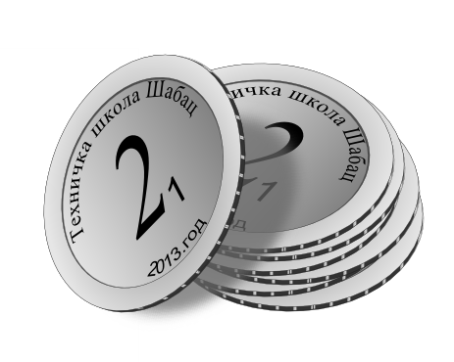
На крају часа добићемо слику:

Slide 3
Које су нам алатке и команде потребне?
алатке
команде
Create circles
Create and edit gradients
Create and edit text object
Draw Bezier curves
Select and transforme object
Edit paths by nodes
Duplicate
Diference
Outset / Inset
Text on path
Fill and stroke
Align and distribute
Object to pattern
Group
Rаise, lower, top, bottom

Slide 4
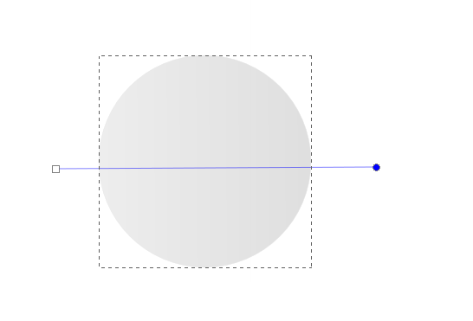
Корак 1: ПРАВИМО ОБЛИК НОВЧИЋА
Нацртамо круг пречника 700 рх
са оквиром дебљине 1рх
и линеарним преливом:
светло сива – тамно сива.

Slide 5
Корaк 1a: ПРАВИМО ОБЛИК НОВЧИЋА
Направимо копију круга.
Променимо боју у тамно сиву.
Поставимо пречник на 850 рх (слика лево).
Центрирамо по обе димензије.
Поставимо већи круг испод мањег (слика десно).

Slide 6
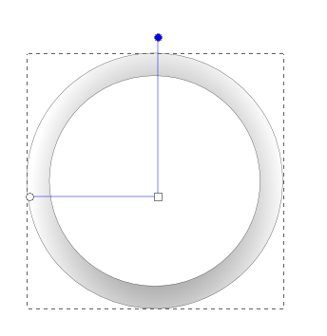
Корак 2: ПРАВИМО ОКВИР НОВЧИЋА
Направимо копије оба круга.
Померимо дупликат десно.
Командом Diference правимо оквир новчића.
Постављамо радијални прелив тамно сиво – светло сиво са центром у средини.

Slide 7
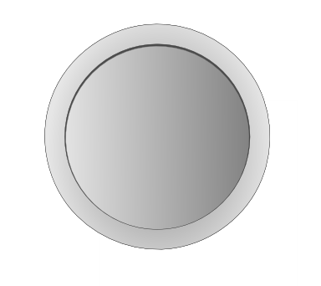
Корак 3: ПРАВИМО 3D ЕФЕКАТ
Командом Inset (три пута) смањимо мањи круг.
Три пута стрелицом на доле померимо мањи круг.
Поставимо оквир новчића преко кругова центриран хоризонтално и вертикално у односу на већи круг.

Slide 8
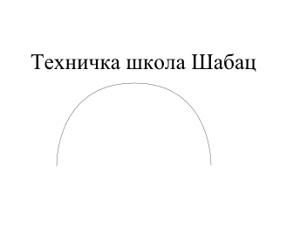
Корак 4: ПРАВИМО ИСКРИВЉЕНИ ТЕКСТ
Помоћу алатке Tехт фонтом Times New Roman и вeличином 80 px напишемо текст.
Помоћу алакте Bezier curves направимо путању која личи на облик новчића.

Slide 9
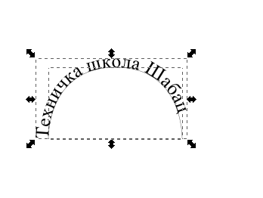
Корак 4а: ПРАВИМО ИСКРИВЉЕНИ ТЕКСТ
Означимо заједно текст и путању.
У менију Техt бирамо команду: Put оn path.
Означимо само текст и направимо његов дупликат.

Slide 10
Корак 4б: ПРАВИМО ИСКРИВЉЕНИ ТЕКСТ
Поставимо текст у круг, ротирамо и уколико има потребе коригујемо величину.

Slide 11
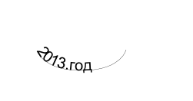
Корак 5: ПРАВИМО ИСКРИВЉЕНИ ТЕКСТ
Поновимо кораке 4, 4a и 4б за текст који стоји на доњој страни новчића:
Напишемо текст.
Нацртамо путању.
Означимо оба објекта.
Употребимо команду: Put text to path.
Направимо копију текста.

Slide 12
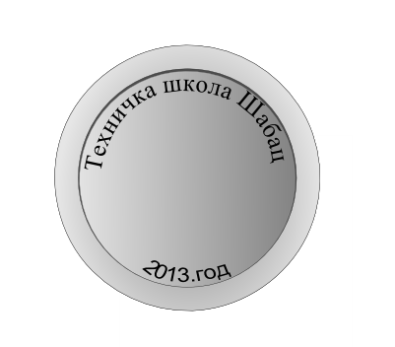
Корак 5а: ПРАВИМО ИСКРИВЉЕНИ ТЕКСТ
Поставимо копију текста на право место ротирамо и уколико има потребе коригујемо величину.

Slide 13
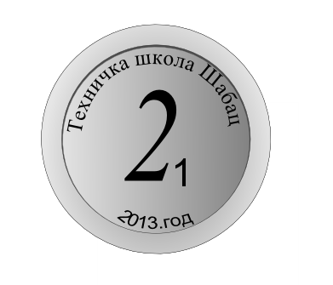
Корак 5б: ПРАВИМО ТЕКСТ
Напишемо текст фонтом Vijaya величином слова 570 рх (2) и 144 (₁)
Поставимо текст на право место.

Slide 14
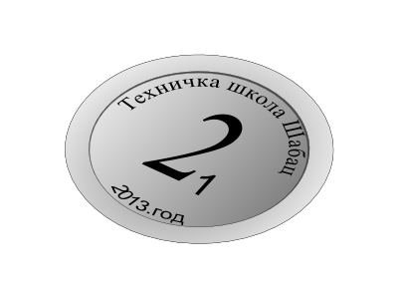
Корак 6: Правимо други угао гледања на новчић
Означимо све објекте.
Ротирамо и смањимо димензију на
ширина (W): 850рх и
висина (Н): 600рх

Slide 15
Корак 7: ПРАВИМО ТРЕЋУ ДИМЕНЗИЈУ НОВЧИЋА
Направимо копију оквира новчића.
Променимо боју у тамно сиву.

Slide 16
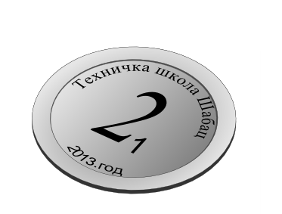
Корак 7а: ПРАВИМО ТРЕЋУ ДИМЕНЗИЈУ НОВЧИЋА
Поставимо сиви оквир испод свих објеката (Lower selection to bottom).
Cпустимо оквир стрелицом на доле да добијемо трећу димензију новчића.

Slide 17
Корак 8: ПРАВИМО ПАТЕРН.
Направимо још једну копију окира.
Алактком Техт напишемо две усправне црте одвојене са два знака space.

Slide 18
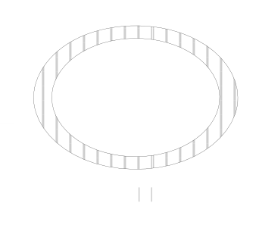
Корак 8а: ПРАВИМО ПАТЕРН.
У менију Object бирамо команду
Рattern / Оbject to pattern.
Oзначимо објекат и поставимо патерн:
Fill and Stroke/Fill/Pattern.

Slide 19
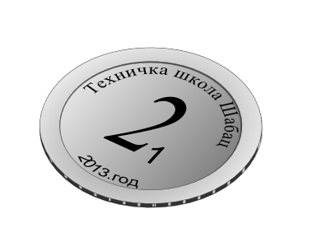
Корак 8б: ПРАВИМО ПАТЕРН.
Поставимо облик са патерном испод свих облика, а затим један ниво горе:
Lower selection on bottom
Raise selection one step
Означимо све објекте и групишемо их.

Slide 20
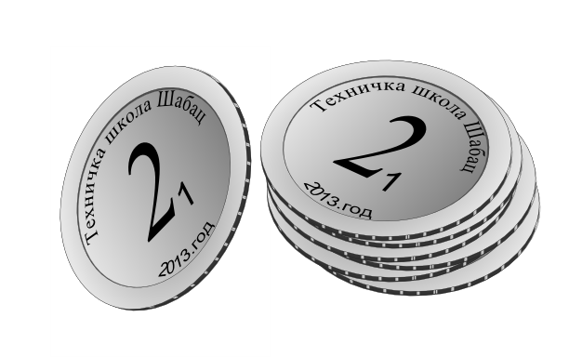
Корак 9: ПРАВИМО ГОМИЛУ НОВЧИЋА
Направимо још шест копија новчића.
Распоредимо новчиће да стоје један преко другога.
Новчић на врху ротирамо.

Slide 21
Корак 10: ПРАВИМО СЕНКУ НОВЧИЋА
Нацртамо елипсу тамно сиве боје величине W: 500px H:750px.
Ротирамо и поставимо објекат испод новчића који је на врху.
Замаглимо објекат (blur на 6)
Повећамо провидност(оpacity на 75)

Slide 22
Корак 10а: ПРАВИМО СЕКНУ НОВЧИЋА
Означимо новчић и његову сенку и пренесемо их на право место.

Slide 23
Снимање и извоз:
Сачувамо цртеж.
Означимо све новчиће како бисмо само цртеж (без помоћне путање) извезли и прилагодили величину цртежа садржају.
У Document Properties кликнемо на дугме Resize page to content
Извеземо цртеж у .png формат: File/Export Bitmap

Slide 24
КРАЈ
ЧЕСТИТАМ
УСПЕЛИ СТЕ!

